Slide 1


QUIZ MASTER
QUIZ
?
INTERATIVO
Sistemas de Autor
A
B
Responde a 12 perguntas sobre TIC e Sistemas de Autor, distribuídas por três níveis de dificuldade.
C
D
COMEÇAR →
INSTRUÇÕES
Fácil
Médio
Difícil
Instituto Politécnico Industrial de Luanda · Turma IG12A
Afonso Romé · Elieser Hernani · Alexandre André · Dário Yopilu

Slide 2
COMO JOGAR
Instruções
Passo a passo
Níveis de dificuldade
1
Escolhe o nível
No menu, seleciona Fácil, Médio ou Difícil.
Fácil
Reconhecer conceitos básicos
2
Lê a pergunta
Cada pergunta tem quatro opções de resposta.
Médio
Distinguir e aplicar conhecimentos
3
Clica na resposta
Ouve o som e lê a explicação: verde acertou, vermelho errou.
Difícil
Analisar situações e justificar respostas
4
Avança
Conclui as 4 perguntas de cada nível: são 12 no total.
← VOLTAR
CONTINUAR →

Slide 3
MENU PRINCIPAL
Escolhe o nível
NÍVEL 01
NÍVEL 02
NÍVEL 03
Fácil
Médio
Difícil
Reconhecer conceitos básicos
Distinguir e aplicar conhecimentos
Analisar situações e justificar respostas
4 perguntas · Capítulos 1 e 2
4 perguntas · Capítulos 1 e 2
4 perguntas · Capítulos 1 e 2
JOGAR →
JOGAR →
JOGAR →
← INSTRUÇÕES
CAPA

Slide 4


Bem-vindo(a) ao nível
NÍVEL
FÁCIL
COMEÇAR →
DIFICULDADE
← MENU
Notes:
Boas-vindas ao Nível Fácil. Começar! → pergunta 1 (slide 2). VOLTAR → último slide visto (só funciona quando este slide é aberto a partir de outro, por exemplo o menu de níveis).

Slide 5
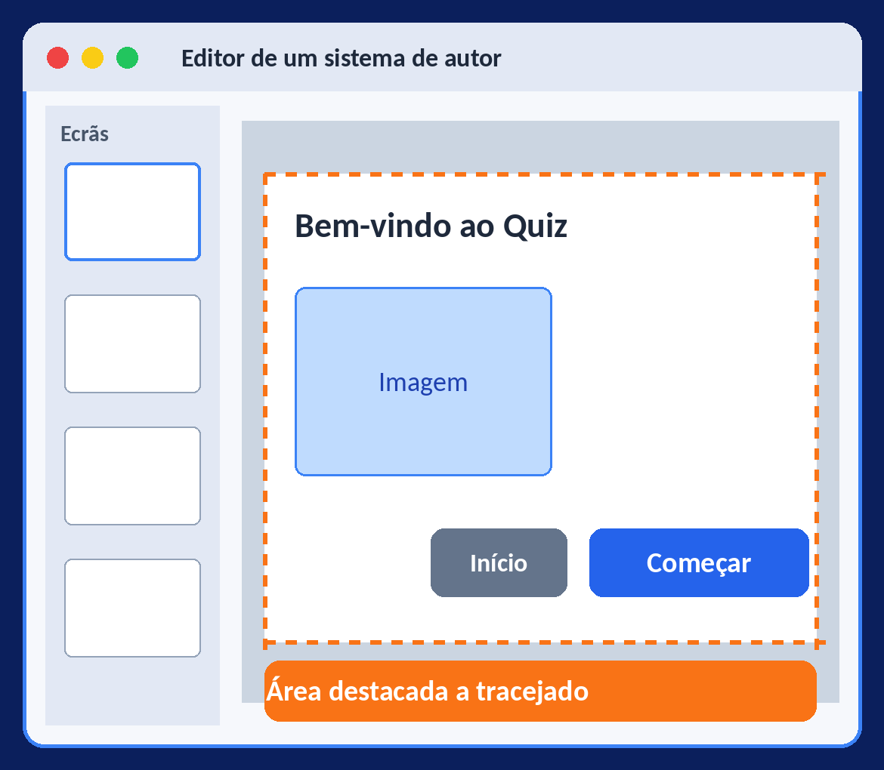
QUIZ MASTER
NÍVEL FÁCIL
Observa a imagem. No modelo de um sistema de autor, o que representa o palco (a área a tracejado)?
A
O código-fonte escondido do programa
B
A área onde os objectos visíveis são colocados
C
O local onde se guardam cópias de segurança
D
A base de dados da aplicação
← Voltar
Notes:
Resposta correcta: B) A área onde os objectos visíveis são colocados
Origem: Banco de Perguntas, nível Fácil, n.º 2 (Sistemas de autor e desenvolvimento de aplicações).
Enunciado adaptado para referir a imagem.
Explicação: O palco é a área de trabalho onde se posicionam os elementos que o utilizador verá.

Slide 6




QUIZ MASTER
PARABÉNS!
Resposta correcta!
B) A área onde os objectos visíveis são colocados
O palco é a área de trabalho onde se posicionam os elementos que o utilizador verá.
PRÓXIMA

Slide 7



QUIZ MASTER
OPS!
Resposta incorrecta.
A opção correcta é a B. A área onde os objectos visíveis são colocados
O palco é a área de trabalho onde se posicionam os elementos que o utilizador verá.
PRÓXIMA

Slide 8

QUIZ MASTER
NÍVEL FÁCIL
O que significa UX?
A
Extensão universal de ficheiros
B
Execução de unidades
C
Utilização externa de XML
D
Experiência do utilizador
← Voltar
Notes:
Resposta correcta: D) Experiência do utilizador
Origem: Banco de Perguntas, nível Fácil, n.º 19 (IA, UX e acessibilidade).
Explicação: UX significa User Experience, ou experiência do utilizador: a percepção e experiência global ao usar um produto.

Slide 9
QUIZ MASTER
PARABÉNS!
Resposta correcta!
D) Experiência do utilizador
UX significa User Experience, ou experiência do utilizador: a percepção e experiência global ao usar um produto.
PRÓXIMA

Slide 10
QUIZ MASTER
OPS!
Resposta incorrecta.
A opção correcta é a D. Experiência do utilizador
UX significa User Experience, ou experiência do utilizador: a percepção e experiência global ao usar um produto.
PRÓXIMA

Slide 11
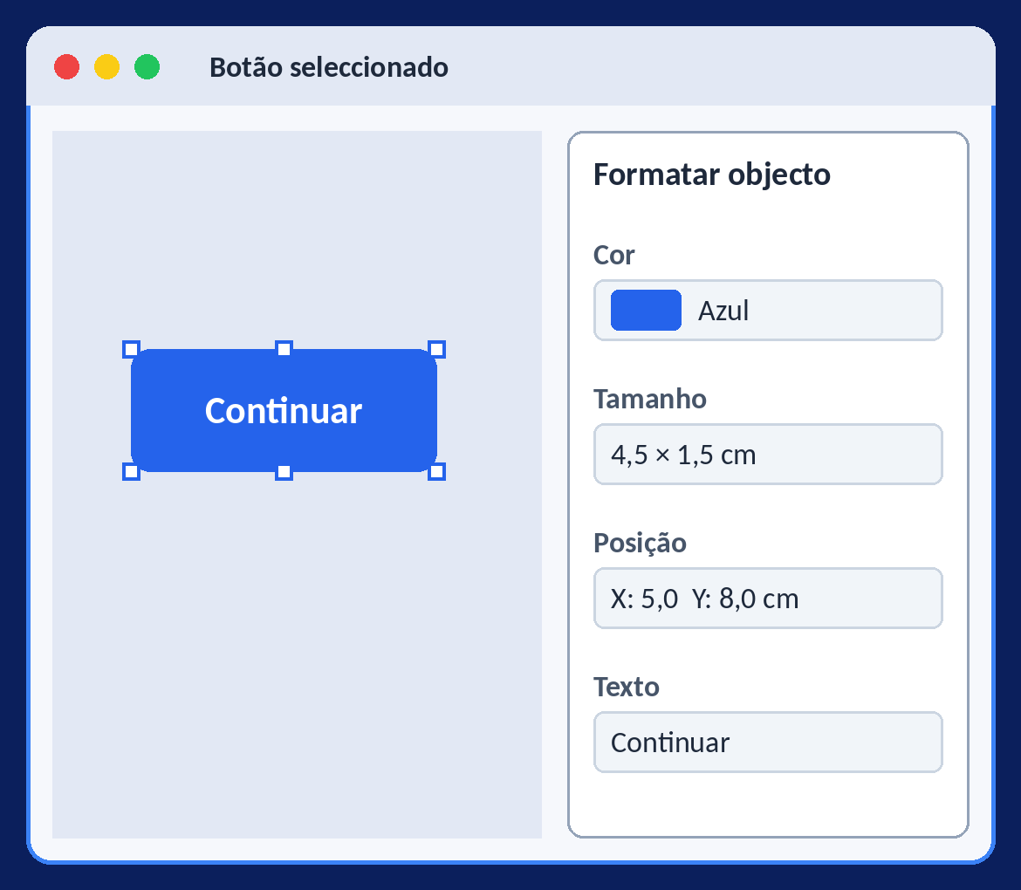
QUIZ MASTER
NÍVEL FÁCIL
Observa o painel da imagem. O que é uma propriedade de um objecto?
A
Uma característica editável, como cor, tamanho ou posição
B
Uma acção executada após um clique
C
Um utilizador registado
D
Uma fase de testes
← Voltar
Notes:
Resposta correcta: A) Uma característica editável, como cor, tamanho ou posição
Origem: Banco de Perguntas, nível Fácil, n.º 4 (Sistemas de autor e desenvolvimento de aplicações).
Enunciado adaptado para referir a imagem.
Explicação: As propriedades descrevem características do objecto e podem ser alteradas no painel de formatação.

Slide 12
QUIZ MASTER
PARABÉNS!
Resposta correcta!
A) Uma característica editável, como cor, tamanho ou posição
As propriedades descrevem características do objecto e podem ser alteradas no painel de formatação.
PRÓXIMA

Slide 13
QUIZ MASTER
OPS!
Resposta incorrecta.
A opção correcta é a A. Uma característica editável, como cor, tamanho ou posição
As propriedades descrevem características do objecto e podem ser alteradas no painel de formatação.
PRÓXIMA

Slide 14
QUIZ MASTER
NÍVEL FÁCIL
Qual é o objectivo principal da acessibilidade?
A
Tornar todas as interfaces mais coloridas
B
Obrigar todos os utilizadores a usar rato
C
Permitir que pessoas com diferentes capacidades utilizem o conteúdo e a interface
D
Eliminar textos e imagens
← Voltar
Notes:
Resposta correcta: C) Permitir que pessoas com diferentes capacidades utilizem o conteúdo e a interface
Origem: Banco de Perguntas, nível Fácil, n.º 20 (IA, UX e acessibilidade).
Explicação: A acessibilidade procura remover barreiras para pessoas com diferentes limitações e necessidades.

Slide 15
QUIZ MASTER
PARABÉNS!
Resposta correcta!
C) Permitir que pessoas com diferentes capacidades utilizem o conteúdo e a interface
A acessibilidade procura remover barreiras para pessoas com diferentes limitações e necessidades.
CONCLUIR

Slide 16
QUIZ MASTER
OPS!
Resposta incorrecta.
A opção correcta é a C. Permitir que pessoas com diferentes capacidades utilizem o conteúdo e a interface
A acessibilidade procura remover barreiras para pessoas com diferentes limitações e necessidades.
PRÓXIMA

Slide 17



QUIZ MASTER
NÍVEL CONCLUÍDO!
✓ FÁCIL
MÉDIO
DIFÍCIL
Completaste as 4 perguntas do nível Fácil. Cada pergunta é um passo para seres melhor!
INÍCIO
REPETIR
PRÓXIMO NÍVEL

Slide 18

Bem-vindo(a) ao nível
NÍVEL
MÉDIO
COMEÇAR →
← MENU
DIFICULDADE
Notes:
Boas-vindas ao Nível Fácil. Começar! → pergunta 1 (slide 2). VOLTAR → último slide visto (só funciona quando este slide é aberto a partir de outro, por exemplo o menu de níveis).

Slide 19
QUIZ MASTER
NÍVEL MÉDIO
🧩
Várias formas de decompor
Camadas · MVC · Experiência · Autoria
Por que razão uma aplicação pode ser decomposta de maneiras diferentes?
A
Porque apenas uma decomposição é cientificamente permitida
B
Porque cada abordagem serve um objectivo de análise diferente
C
Porque a interface determina sempre a arquitectura
D
Porque os programadores não usam modelos
← Voltar

Slide 20
QUIZ MASTER
PARABÉNS!
Resposta correcta!
B) Porque cada abordagem serve um objectivo de análise diferente
Camadas, MVC, elementos da experiência e perspectiva de autoria respondem a necessidades diferentes.
PRÓXIMA

Slide 21
QUIZ MASTER
OPS!
Resposta incorrecta.
A opção correcta é a B. Porque cada abordagem serve um objectivo de análise diferente
Camadas, MVC, elementos da experiência e perspectiva de autoria respondem a necessidades diferentes.
PRÓXIMA

Slide 22
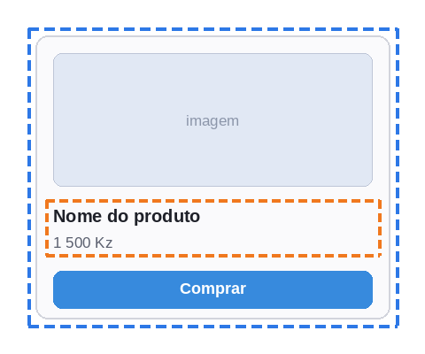
QUIZ MASTER
NÍVEL MÉDIO
Observe a imagem ao lado. Um cartão de produto mantém o mesmo formato, mas muda de nome e preço. O que mudou?
A
O conteúdo
B
O componente
C
O palco
D
A publicação
← Voltar

Slide 23
QUIZ MASTER
PARABÉNS!
Resposta correcta!
A) O conteúdo
O componente é a estrutura reutilizável; o conteúdo interno pode mudar sem alterar o componente.
PRÓXIMA

Slide 24
QUIZ MASTER
OPS!
Resposta incorrecta.
A opção correcta é a A. O conteúdo
O componente é a estrutura reutilizável; o conteúdo interno pode mudar sem alterar o componente.
PRÓXIMA

Slide 25
QUIZ MASTER
NÍVEL MÉDIO
Qual é a diferença entre UI e UX?
A
UX refere-se somente à cor dos botões
B
UI e UX são exactamente sinónimos em todos os contextos
C
UI é apenas programação; UX é apenas publicidade
D
UI concentra-se na interface; UX abrange a experiência global do utilizador
← Voltar

Slide 26
QUIZ MASTER
PARABÉNS!
Resposta correcta!
D) UI concentra-se na interface; UX abrange a experiência global do utilizador
UI trata dos elementos de interface; UX inclui facilidade, emoções, eficiência, confiança e contexto de uso.
PRÓXIMA

Slide 27
QUIZ MASTER
OPS!
Resposta incorrecta.
A opção correcta é a D. UI concentra-se na interface; UX abrange a experiência global do utilizador
UI trata dos elementos de interface; UX inclui facilidade, emoções, eficiência, confiança e contexto de uso.
PRÓXIMA

Slide 28
QUIZ MASTER
NÍVEL MÉDIO
Um formulário apresenta mensagens de erro específicas junto ao campo incorrecto. Que vantagem existe?
A
Torna a interface necessariamente mais complexa
B
Impede qualquer nova tentativa
C
Ajuda o utilizador a identificar e corrigir o problema
D
Substitui completamente os testes
← Voltar

Slide 29
QUIZ MASTER
PARABÉNS!
Resposta correcta!
C) Ajuda o utilizador a identificar e corrigir o problema
Mensagens específicas e próximas do campo facilitam a recuperação de erros.
CONCLUIR

Slide 30
QUIZ MASTER
OPS!
Resposta incorrecta.
A opção correcta é a C. Ajuda o utilizador a identificar e corrigir o problema
Mensagens específicas e próximas do campo facilitam a recuperação de erros.
PRÓXIMA

Slide 31
QUIZ MASTER
NÍVEL CONCLUÍDO!
✓ FÁCIL
✓ MÉDIO
DIFÍCIL
Completaste as 4 perguntas do nível Médio. Cada pergunta é um passo para seres melhor!
INÍCIO
REPETIR
PRÓXIMO NÍVEL

Slide 32

Bem-vindo(a) ao nível
NÍVEL
DIFÍCIL
COMEÇAR →
← MENU
DIFICULDADE
Notes:
Boas-vindas ao Nível Fácil. Começar! → pergunta 1 (slide 2). VOLTAR → último slide visto (só funciona quando este slide é aberto a partir de outro, por exemplo o menu de níveis).

Slide 33
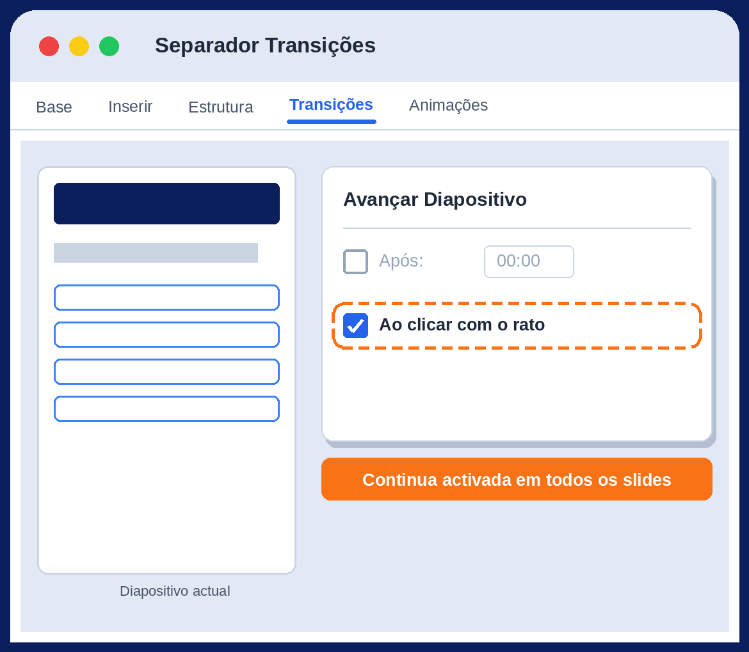
QUIZ MASTER
DIFÍCIL
As hiperligações do quiz estão certas, mas um clique em qualquer parte do slide avança sempre para o seguinte. Qual é a causa estrutural mais provável?
A
O ficheiro foi exportado em PDF
B
Está activa a opção Ao clicar com o rato
C
O som de erro é mais curto que o de acerto
D
O nível tem mais de doze slides
← Voltar
Notes:
Resposta correcta: B) Está activa a opção Ao clicar com o rato
Origem: Banco de Perguntas, nível Difícil, n.º 2 (Sistemas de autor e desenvolvimento de aplicações).
Enunciado resumido e opções reformuladas para caber no cartão; imagem própria a ilustrar o painel Avançar Diapositivo.
Explicação: Com esta caixa marcada, um clique em qualquer parte do slide avança sempre e ignora as respostas. Por isso desliga-se logo no início, em Transições, para todo o ficheiro.

Slide 34
QUIZ MASTER
PARABÉNS!
Resposta correcta!
B) Está activa a opção Ao clicar com o rato
Com esta caixa marcada, um clique em qualquer parte do slide avança sempre e ignora as respostas. Por isso desliga-se logo no início, em Transições, para todo o ficheiro.
PRÓXIMA

Slide 35
QUIZ MASTER
OPS!
Resposta incorrecta.
A opção correcta é a B. Está activa a opção Ao clicar com o rato
Com esta caixa marcada, um clique em qualquer parte do slide avança sempre e ignora as respostas. Por isso desliga-se logo no início, em Transições, para todo o ficheiro.
PRÓXIMA

Slide 36
QUIZ MASTER
DIFÍCIL
Um elemento do grupo quer mostrar quantos pontos o utilizador fez no ecrã final, usando apenas hiperligações normais entre slides. Por que é que essa ideia, sozinha, não chega?
A
As hiperligações só podem ser criadas a partir de imagens
B
O PowerPoint apaga as hiperligações a partir do décimo slide
C
A pontuação só pode ser guardada dentro de um ficheiro de som
D
Uma hiperligação muda de slide, mas não guarda nem soma valores
← Voltar
Notes:
Resposta correcta: D) Uma hiperligação muda de slide, mas não guarda nem soma valores
Origem: Banco de Perguntas, nível Difícil, n.º 3 (Sistemas de autor e desenvolvimento de aplicações).
Enunciado reformulado em cenário de grupo; opções resumidas para caber no cartão.
Explicação: Uma hiperligação é só navegação: troca de slide, mas não conta nada. Para somar pontos é preciso uma variável, que só existe com VBA ou outra lógica extra.

Slide 37
QUIZ MASTER
PARABÉNS!
Resposta correcta!
D) Uma hiperligação muda de slide, mas não guarda nem soma valores
Uma hiperligação é só navegação: troca de slide, mas não conta nada. Para somar pontos é preciso uma variável, que só existe com VBA ou outra lógica extra.
PRÓXIMA

Slide 38
QUIZ MASTER
OPS!
Resposta incorrecta.
A opção correcta é a D. Uma hiperligação muda de slide, mas não guarda nem soma valores
Uma hiperligação é só navegação: troca de slide, mas não conta nada. Para somar pontos é preciso uma variável, que só existe com VBA ou outra lógica extra.
PRÓXIMA

Slide 39
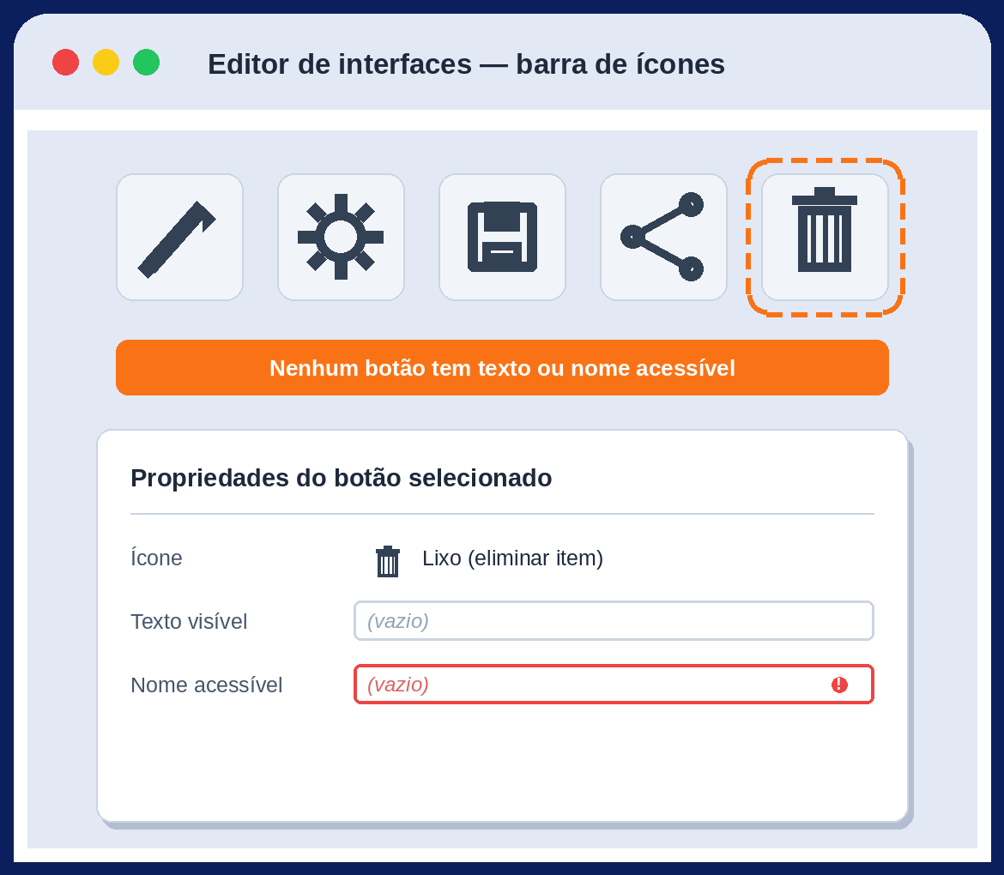
QUIZ MASTER
DIFÍCIL
Um botão usa apenas o ícone de um caixote do lixo, sem texto nem nome acessível. Qual é a análise mais completa sobre este botão?
A
Falta um nome acessível para a função
B
Não é preciso mais nada, o ícone chega
C
O problema desaparece se o ícone for maior
D
Deve esperar-se que o utilizador adivinhe
← Voltar
Notes:
Resposta correcta: A) Falta um nome acessível para a função
Origem: Banco de Perguntas, nível Difícil, n.º 8 (IA, UX e acessibilidade).
Enunciado resumido e opções encurtadas para caber no cartão; imagem própria a ilustrar a barra de ícones e o painel de propriedades.
Explicação: Um ícone sozinho nem sempre chega: quem usa leitor de ecrã, ou não reconhece aquele símbolo, fica sem saber o que o botão faz. Um nome acessível resolve isto para todos.

Slide 40
QUIZ MASTER
PARABÉNS!
Resposta correcta!
A) Falta um nome acessível para a função
Um ícone sozinho nem sempre chega: quem usa leitor de ecrã, ou não reconhece aquele símbolo, fica sem saber o que o botão faz. Um nome acessível resolve isto para todos.
PRÓXIMA

Slide 41
QUIZ MASTER
OPS!
Resposta incorrecta.
A opção correcta é a A. Falta um nome acessível para a função
Um ícone sozinho nem sempre chega: quem usa leitor de ecrã, ou não reconhece aquele símbolo, fica sem saber o que o botão faz. Um nome acessível resolve isto para todos.
PRÓXIMA

Slide 42
QUIZ MASTER
DIFÍCIL
Um botão para apagar dados tem exactamente a mesma cor, tamanho e posição do botão para guardar. Qual é o risco de UX que existe nesta escolha?
A
Melhoria da consistência visual da aplicação
B
Redução automática da carga cognitiva do utilizador
C
Maior probabilidade de apagar dados por engano
D
Aumento garantido da segurança dos dados
← Voltar
Notes:
Resposta correcta: C) Maior probabilidade de apagar dados por engano
Origem: Banco de Perguntas, nível Difícil, n.º 12 (IA, UX e acessibilidade).
Opção correcta encurtada (a razão passa para a explicação) para caber no cartão.
Explicação: Uma acção que não se desfaz facilmente deve destacar-se pela cor, pela posição, ou exigir confirmação. Sem essa diferença, o erro é só uma questão de tempo.

Slide 43
QUIZ MASTER
PARABÉNS!
Resposta correcta!
C) Maior probabilidade de apagar dados por engano
Uma acção que não se desfaz facilmente deve destacar-se pela cor, pela posição, ou exigir confirmação. Sem essa diferença, o erro é só uma questão de tempo.
CONCLUIR

Slide 44
QUIZ MASTER
OPS!
Resposta incorrecta.
A opção correcta é a C. Maior probabilidade de apagar dados por engano
Uma acção que não se desfaz facilmente deve destacar-se pela cor, pela posição, ou exigir confirmação. Sem essa diferença, o erro é só uma questão de tempo.
PRÓXIMA

Slide 45
QUIZ MASTER
NÍVEL CONCLUÍDO!
✓ FÁCIL
✓ MÉDIO
✓ DIFÍCIL
Completaste as 4 perguntas do nível Difícil. Analisar e justificar bem é o que distingue quem entende de quem decorou!
INÍCIO
REPETIR
VER RESULTADO

Slide 46
QUIZ MASTER
PONTUAÇÃO
12 / 12
100%
RESULTADO FINAL
FÁCIL 4/4
MÉDIO 4/4
DIFÍCIL 4/4
EXCELENTE! És um verdadeiro Quiz Master. Domínio quase completo da matéria!
INÍCIO
REPETIR QUIZ
REFERÊNCIAS

Slide 47
REFERÊNCIAS
Fontes
Conteúdos das perguntas
Referências sobre TIC
Capítulo 1 — Introdução às TIC
Capítulo 2 — Sistemas de Autor
Materiais da disciplina de Tecnologias de Informação e Comunicação, 12.ª Classe (IPIL)
Orientações do Projeto 1 — Quiz Interativo em PowerPoint
UNESCO Institute for Statistics — ICT
uis.unesco.org/node/3079651
UNCTAD SDG Pulse — Glossário: ICT
sdgpulse.unctad.org/glossary/ict
Referências sobre Sistemas de Autor
Ferramentas e recursos
Wikipedia — Authoring system
en.wikipedia.org/wiki/Authoring_system
EduTech Wiki (Univ. de Genebra) — Multimedia authoring system
edutechwiki.unige.ch/en/Multimedia_authoring_system
Microsoft PowerPoint — criação e interação
Microsoft Support — Add a hyperlink to a slide
support.microsoft.com/…/add-a-hyperlink-to-a-slide
Ícones: Font Awesome Free (CC BY 4.0)
← CAPA
MENU PRINCIPAL

